Slide 1
«И боль не утихла, и память жива…» (Классный час о поэте-фронтовике из Хакасии А.Ф. Карнаухове)
Выполнила Шурыгина Л.Б.
учитель русского языка и литературы
МБОУ «Лицей»
г. Абакан, 2020г.

Slide 2
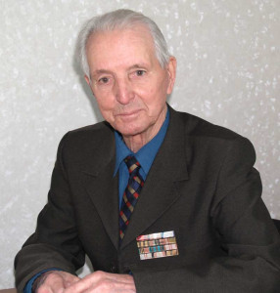
(1926 – 2008)
…Я искренность оставлю, умирая,
(Не раз я был проверен на излом),
Свои стихи, любовь к родному краю
И душу, не запятнанную злом…
Алексей Карнаухов

Slide 3
Алексей Федорович Карнаухов родился 1 апреля 1926 года. Мечтал стать летчиком, его поколению пришлось быстро повзрослеть. Воевал, был разведчиком. Награжден медалью "За отвагу", орденом Красной звезды. Окончил Томский госуниверситет, работал секретарем РК КПСС в Кежме. Остальная часть трудовой биографии была связана с преподавательской деятельностью, работал зав. районо. Алексей Федорович - отличник народного просвещения. Награжден медалью "Пушкина" в 2000 году. В 1960-х и 1970-х годах работал директором Кежемской средней школы. Алексея Федоровича называли учителем от бога. Он преподавал русский язык и литературу.

Slide 4
И я там был, но чудом выжил…
Воевал на Третьем Белорусском
фронте артиллерийским разведчиком отдельного истребительного противотанкового дивизиона.
«Три солдата»
Ушли на запад из-под теплой кровли
Нас три солдата из семьи одной:
Отец на фронте третьем Прибалтийском,
На третьем Белорусском топал я.
Лишь старший брат на третьем Украинском —
На трех фронтах сражается семья!

Slide 5
Фашистская пуля настигла Алексея, когда воздух весны 1945 года пропитался ожиданием конца войны. Чернокрылыми буднями медленно зашелестело в медсанбате время, и вдруг…Теплый майский день взорвался и рассыпался на мелкие осколки от крика старшины: «Победа!»
«Первый день» Вдруг взорвалась картина эта, И разлетелась тишина. К нам с криком радостным «Победа!» Вбежал какой-то старшина.
Немало песен было спето —
Хмелели люди без вина:
Шел самый первый день Победы!
Вот так закончилась война.

Slide 6
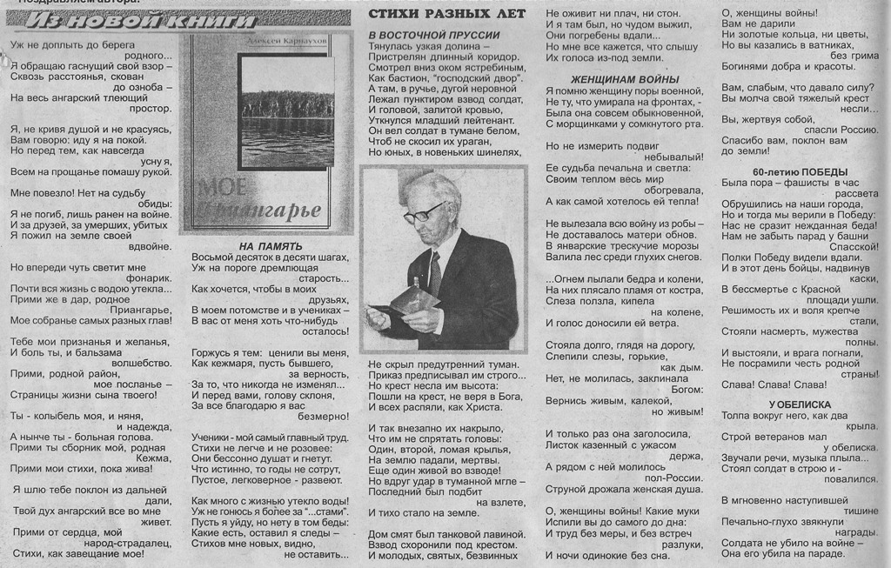
Демобилизованный солдат активно искал свое место в жизни: хотел стать юристом, а окончил сельскохозяйственный техникум и филологический факультет госуниверситета. Его трудовая книжка в хронологическом порядке зафиксировала этапы трудового пути: секретарь партийного комитета, школьный учитель, директор школы, заведующий районным отделом образования.

Slide 7
Я жив тобой, родная Ангара!
Поэтические волны Алексея Федоровича Карнаухова тихо плещутся о речные берега, где привольно раскинулось старинное сибирское село Кежма - малая родина ветерана.
Он воспевает этот дивный уголок, сравнивая его с раем.
«Кежмарь»
Мой край таежный, необычный,
Моя любовь, моя судьба.
Привольный, песенный, богатый,
Люблю, люблю, люблю тебя!

Slide 8
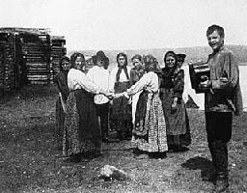
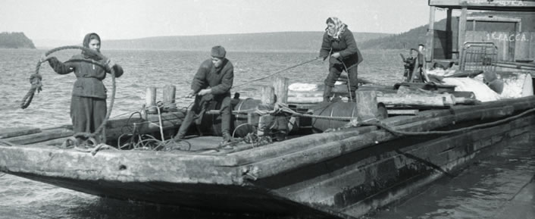
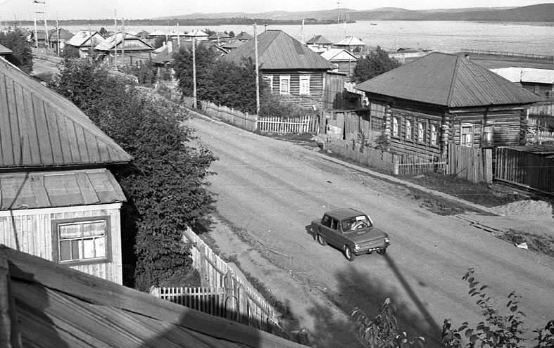
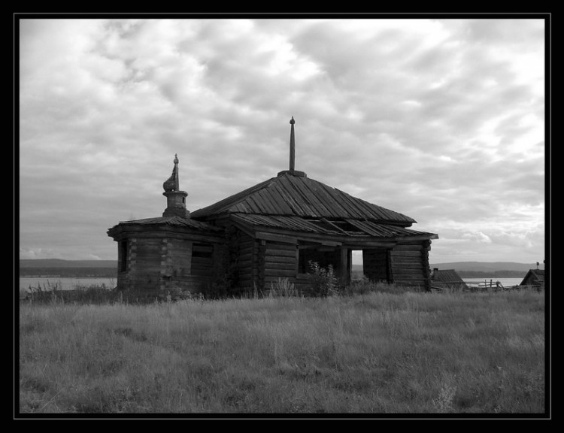
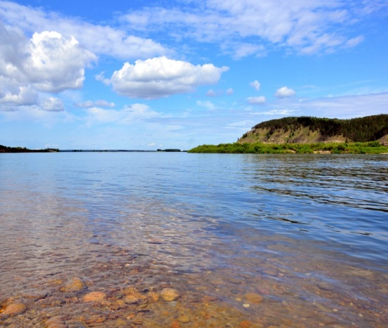
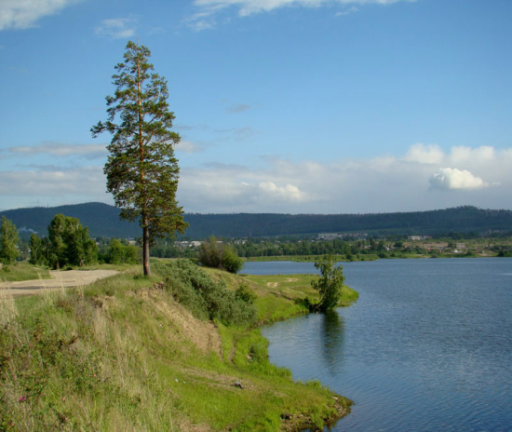
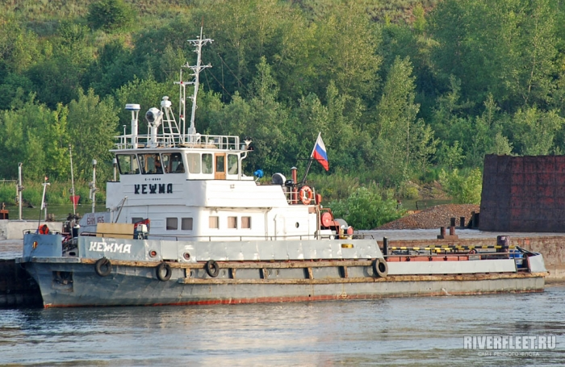
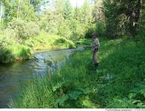
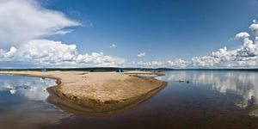
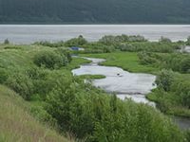
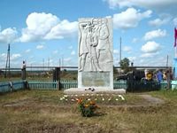
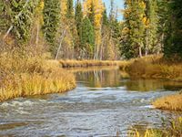

Slide 9
Посмотри в глаза ветерану. В них вся жизнь – твоя, моя, всего мира...
«Наш праздник»
Девятый май!
Красив наш главный праздник.
Народу тьма,
Сверкают ордена,
Но капли слез мужских
Смывают эти краски:
Живет и ныне в нас
Далекая война.

Slide 11
Спасибо за внимание!

